Slide 1

Simulação de Monte Carlo
Otimização e Simulação
Prof. Dr. Rooney R. A. Coelho
Notes:
O enfoque principal do código são as restrições

Slide 2

Simulação

Slide 3
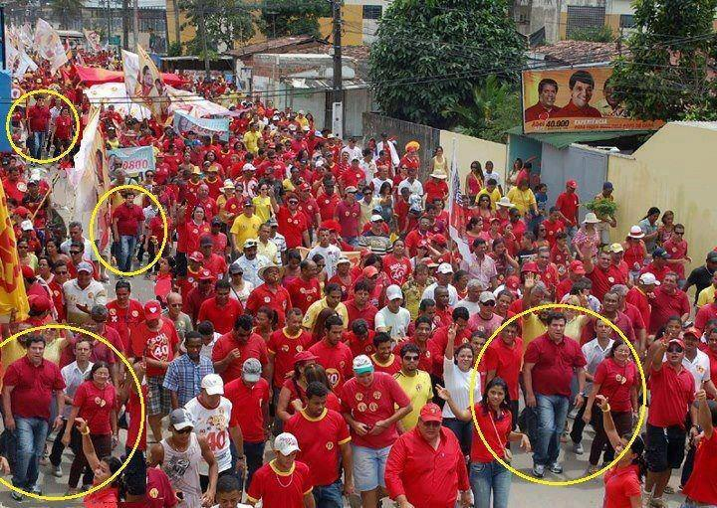
Simulação

Slide 4


Simulação de Monte Carlo
O nome Monte Carlo vem do distrito de Mônaco por causa da roleta dos cassinos (gera dados randômicos).
O método envolve a geração de observações com distribuições de
probabilidade especificadas.
O nome "Monte Carlo" surgiu durante o projeto Manhattan na Segunda Guerra Mundial, no projeto de construção da bomba atômica.
Ulam, von Neumann e Fermi consideraram a possibilidade de utilizar o método para problemas relacionados com o coeficiente de difusão do nêutron em certos materiais.
9

Slide 5
Projeto Manhattan
O método de Monte Carlo foi inicialmente aplicado nos anos 1940, quando os cientistas que trabalhavam na bomba atômica usaram o método para calcular as probabilidades de um átomo de urânio em fissão ocasionar a fissão de outro.
Com o urânio em escassez, havia pouco espaço para tentativas e erros experimentais.
Os cientistas descobriram que desde que pudessem criar dados simulados suficientes, eles poderiam calcular probabilidades confiáveis e reduzir a quantidade de urânio gasta no teste.

Slide 6
Simulação
“O objetivo da simulação é descrever a distribuição e as características dos possíveis valores da variável dependente Y, depois de determinados os possíveis valores e comportamentos das variáveis independentes X1, X2...Xn.”
CORRAR, Luiz J., THEÓPHILO, Carlos Renato. Pesquisa operacional para decisão em contabilidade e administração: contabilometria. São Paulo: Atlas, 2004.

Slide 7
Simulação de Modelos
Benefícios:
A simulação ajuda na seleção da alternativa ótima de desenho a partir de uma lista de possíveis
candidatos
Redução da exposição de clientes a produtos ou serviço “ruins”.
Redução de desperdício de materiais ou pessoas.
Nenhum risco de dano ou perda ambiental.
Facilidade de mudança do desenho usando análise do tipo ”what-if”.
Feedback instantâneo de resultados.
Desvantagens:
Resultados sensíveis à acurácia do modelo e aos dados de entrada.
Para simular temos que conhecer o modelo previamente.
10

Slide 8
Simulação
Diferentemente da programação linear, que é uma técnica de otimização, a simulação não determina a solução ótima.
Ela torna possível, pelo exame dos experimentos, a análise do comportamento do sistema.

Slide 9
Sistema
Realizar investigação no sistema real
Realizar investigação utilizando modelo
Modelo físico
Modelo matemático
Solução analítica
Simulação

Slide 10
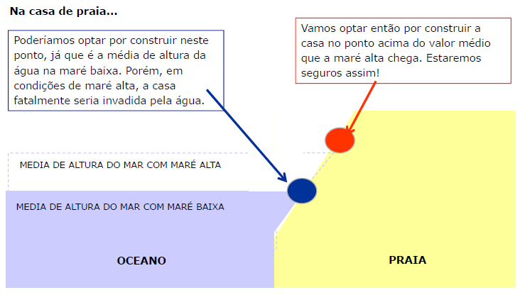

Slide 11
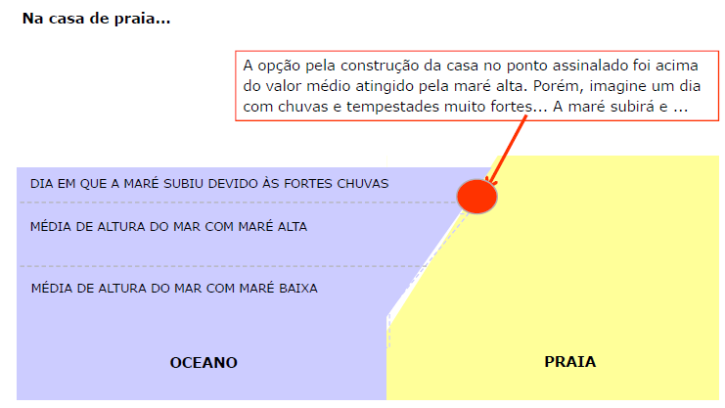

Slide 12
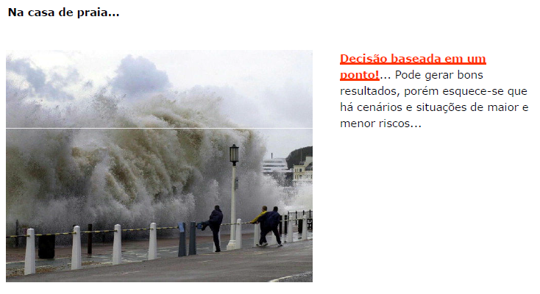

Slide 13
Aplicações da simulação
Predizer a probabilidade de satisfazer requerimentos.
Previsão de vendas.
Estimativa de custo.
Otimização de inventário.
Quantificar os efeitos da variação no processo ou desenho.
Análise de riscos.
Desenho/análise de tolerância.
Alocação de recursos.
Identificar as variáveis chaves da variabilidade.
Identificação de parâmetros críticos.
Seleção de materiais.
Otimizar o desenho do processo ou produto.
Custo total do ciclo de vida.
x1
y = f(x1, x2, x3)
x2
y
x2
Desenho de experimentos com modelos teóricos ou experimentais.
10

Slide 14
Método de Monte Carlo
O método de Monte Carlo consiste em gerar uma amostragem suficientemente grande de valores aleatórios para as variáveis de entrada (Xs) de modo a analisar o comportamento da variável de saída(Y).
A simulação de Monte Carlo usa uma amostragem aleatória repetida para simular dados de um dado modelo matemático e avaliar o resultado.
Trata-se de modelagem para estimar a distribuição do y avaliado (tempo de ciclo, faturamento, custos...)

Slide 15
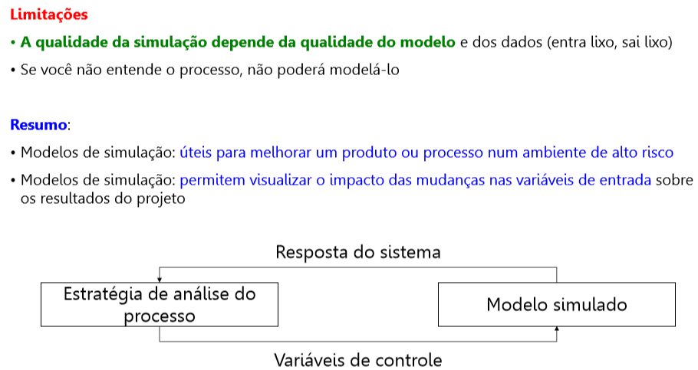
Método de Monte Carlo

Slide 16
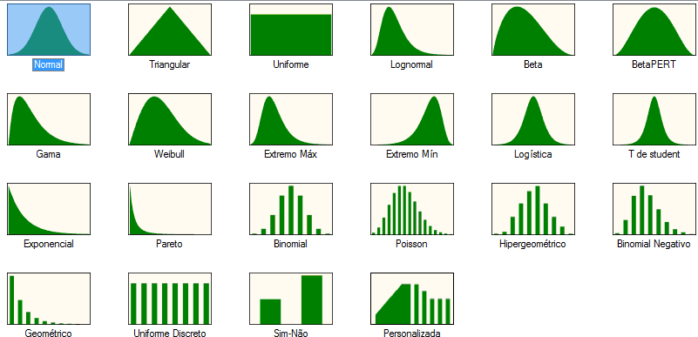
Distribuições de probabilidade
Distribuições para variáveis contínuas e discretas
15

Slide 17
Método de Monte Carlo
Passos para aplicar a simulação de Monte Carlo:
1. Criar um modelo paramétrico, y = f (x1, x2, ..., xn).
Pode ser desenvolvido matematicamente ou através de ferramentas estatísticas como a Análise de Regressão e o Projeto de Experimentos (DOE).
2. Gerar um conjunto de entradas aleatórias para cada entrada utilizando um sistema computacional, x1, x2, ..., xn.
3. Resolver o modelo e armazenar os resultados dos valores de Y.
4. Analisar os resultados usando histogramas, sumários estatísticos, intervalos de confiança, etc.

Slide 18
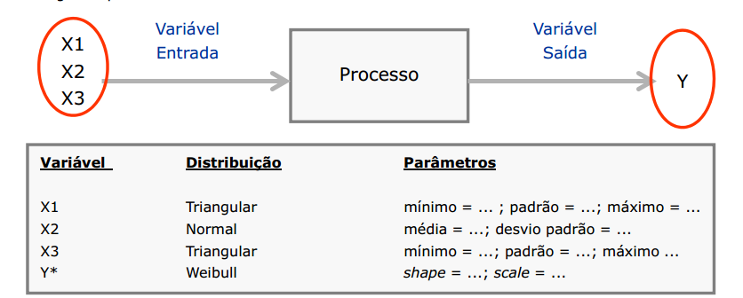
Função transferência
Processo = representa a função transferência Y = F(X). Para cada situação e caso, deve-se entender como os X’s impactam no Y (exemplo: soma de tempos das etapas de um ciclo, etapas de uma reação química...).
Dica para descobrir a função transferência: entender experimentos passados, literatura, benchmarking, concorrentes, testes preliminares.

Slide 19
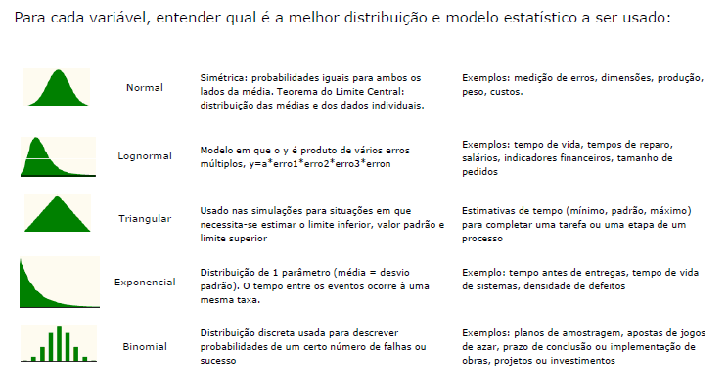
Modelos estatísticos

Slide 20
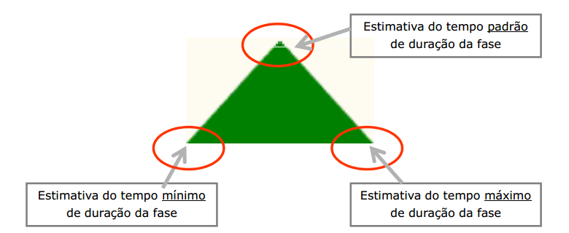
Modelos estatísticos
Exemplo: Para chegarmos no tempo final da execução de um projeto, o tempo gasto em cada uma das etapas é um fator essencial na análise.
Para tanto, utilizaremos como premissa para o tempo gasto em cada etapa, por exemplo, o modelo Triangular para representar a distribuição dos pontos

Slide 21
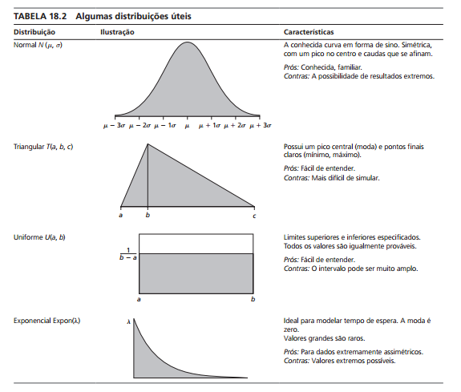

Slide 22
Resumindo
Ferramenta útil para solução de problemas que envolvem incertezas, especialmente em problemas complexos ou difíceis de resolver por outros meios.
Aplicação requer primeiro a modelagem em termos matemáticos das variáveis aleatórias que pretendemos investigar.

Slide 23
Resumindo
O método de Monte Carlo é uma técnica que utiliza geração de números aleatórios para atribuir valores às variáveis do sistema que se deseja investigar.
Os números aleatórios podem ser obtidos por algum processo aleatório (roleta, tabela, computador, etc.)

Slide 24
Resumindo
A simulação é replicada várias vezes até termos segurança do comportamento da variável decisória.
Análise dos resultados fornece conclusões sobre o comportamento futuro esperado da variável decisória.

Slide 25
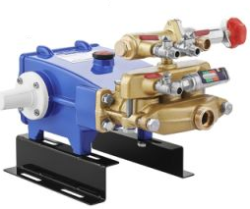
Exemplo – Bomba de precisão
Um fabricante precisa avaliar o design de uma bomba que está sendo desenvolvida
Um protótipo foi elaborado com o objetivo de validar o projeto.
Bomba de êmbolo que deve bombear 12 ml de fluido por minuto.

Slide 26
Exemplo – Bomba de precisão
Precisamos estimar o desempenho provável em milhares de bombas, dada a variação natural do diâmetro do êmbolo (D), comprimento do curso (L) e cursos por minuto (RPM).
Dados D = 0,8 cm e L = 2,5 cm;
Considerar a fórmula de engenharia abaixo para medir o fluxo da bomba:
Fluxo (em ml) = π(D/2)² ∗ L ∗ RPM
Premissa do projeto é que o fluxo da bomba em milhares de bombas deverá um desvio padrão menor que 0,2 ml.

Slide 27
Exemplo – Bomba de precisão
Identificar a equação de transferência
A primeira etapa na simulação de Monte Carlo é determinar a equação de transferência.
Neste caso, é possível usar apenas uma fórmula de engenharia estabelecida que meça o fluxo da bomba:
Fluxo (em ml) = π(D/2)² ∗ L ∗ RPM
Definir os parâmetros de entrada
Dados D = 0,8 e L = 2,5, cada curso desloca 1,256 ml. Assim, para atingir um fluxo de 12 ml/minuto o RPM deve ser de 9,549.

Slide 28
Exemplo – Bomba de precisão
Definir os parâmetros de entrada
Baseado no desempenho de outras bombas fabricadas na fábrica, é possível dizer que o diâmetro do êmbolo tem distribuição normal com uma média de 0,8 cm e desvio padrão de 0,003 cm.
O comprimento do curso tem distribuição normal com uma média de 2,5 cm e desvio padrão de 0,15 cm.
Finalmente, os cursos por minuto tem distribuição normal com uma média de 9,549 RPM e um desvio padrão de 0,17 RPM.

Slide 29
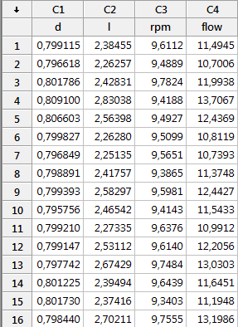
Exemplo – Bomba de precisão

Slide 30
Exemplo – Bomba de precisão
Em média, estamos no alvo, mas o menor valor foi 9,004 e o maior, 15,075 sendo um intervalo bastante amplo.

Slide 31
Exemplo – Bomba de precisão
A variação transmitida (de todos os componentes) resulta em um desvio padrão de 0,755 ml, excedendo em muito o alvo de 0,2 ml.
Também, podemos observar que o alvo de 0,2 ml está fora do intervalo de confiança do desvio padrão.
Nesse sentido, o design de bomba exibe muita variação e precisa ser refinado antes de ir à produção;
A simulação de Monte Carlo permitiu descobrir isso sem incorrer em despesas de fabricação e teste de milhares de protótipos.

Slide 32
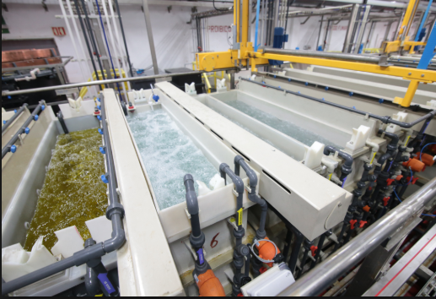
Exemplo – Limpeza elétrica
Um fabricante de componentes eletrônicos designou você para melhorar sua operação de limpeza elétrica, que prepara peças de metal para eletrogalvanização.
A eletrogalvanização permite que os fabricantes façam o revestimento de matérias-primas com uma camada de um metal diferente para obter características desejadas.

Slide 33
Exemplo – Limpeza elétrica
O revestimento não adere à superfície suja, assim a empresa tem um sistema de limpeza elétrica de fluxo contínuo que conecta-se a uma máquina de eletrogalvanização automática. Uma esteira mergulha cada peça em um banho que envia voltagem através da peça, limpando-a.
Uma limpeza inadequada resulta em um alto valor quadrático médio, ou RMS, de rugosidade e acabamento de superfície ruim.
Considerando que a empresa trabalha com uma especificação de valor quadrático médio de rugosidade de no máximo 42,00 µm, qual o % de peças fabricadas fora de especificação nesse novo processo?
As peças limpadas corretamente tem uma superfície lisa e baixo RMS;

Slide 34
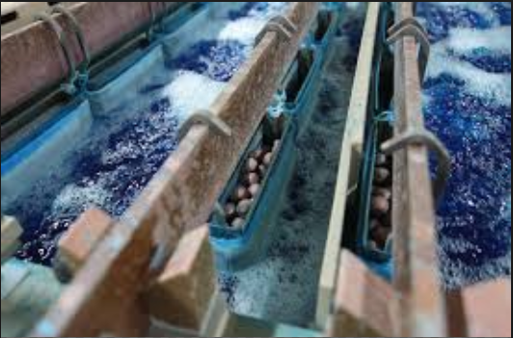
Exemplo – Limpeza elétrica
Para otimizar o processo, é necessário ajustar suas entradas críticas:
tensão (Vdc) e densidade da corrente (ASF).
No seu processo de limpeza elétrica, os limites típicos de engenharia para Vdc são 3 a 12 volts e os limites de densidade de corrente são 100 a 150 amp por pé quadrado (ASF).

Slide 35
Exemplo – Limpeza elétrica
Identificar a equação de transferência
Não é possível usar uma fórmula de livro didático estabelecida neste processo, mas é possível configurar um DOE de superfície de resposta no Minitab para determinar a equação de transferência.
Nesse sentido o DOE de superfície de resposta foi utilizado para otimizar a resposta encontrando as melhores configurações para uns "poucos vitais" fatores controláveis.

Slide 36
Modelos empíricos e fenomenológicos
Modelos empíricos
Se conhece muito pouco do processo físico envolvido.
Realizam-se experimentos conforme um plano experimental.
Os modelos empíricos são úteis para obter uma resposta aproximada em uma região delimitada.
Usualmente se utilizam modelos polinomiais.
y = b0 + b₁ x₁ + b₂ x₂ + b₁₂ x₁x₂ + b₁₁ x₁² + b₂₂ x₂²
11

Slide 37
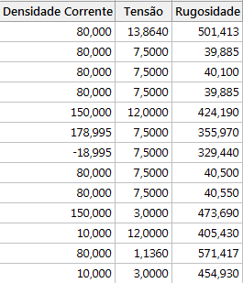

Exemplo – Limpeza elétrica

Slide 38
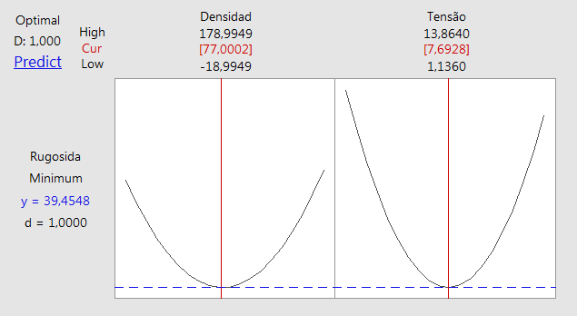
Exemplo – Limpeza elétrica
Neste caso, foi definida a tensão em 7,69 volts e ASF em 77,0 amp por pé quadrado para obter um valor de rugosidade mínima de 39,45µm;

Slide 39
Exemplo – Limpeza elétrica
Agora é possível ajustar as definições paramétricas dos dados de entrada de sua simulação de Monte Carlo.
A tensão tem distribuição normal com média de 7,69 Vdc e um desvio padrão de 0,14 Vdc. Amps por pé quadrado (ASF) tem distribuição normal com média de 77,0 ASF e desvio padrão de 3 ASF.
Com os parâmetros definidos, criar 100.000 linhas de dados simulados para as duas entradas usando o diálogo
Os desvios padrão devem ser conhecidos ou estimados baseado no conhecimento do processo já existente.

Slide 40
Exemplo – Limpeza elétrica

Slide 41

Exemplo – Limpeza elétrica
Calculo do % peças fora do limite de especificação considerando LSL: 42µm;

Slide 42
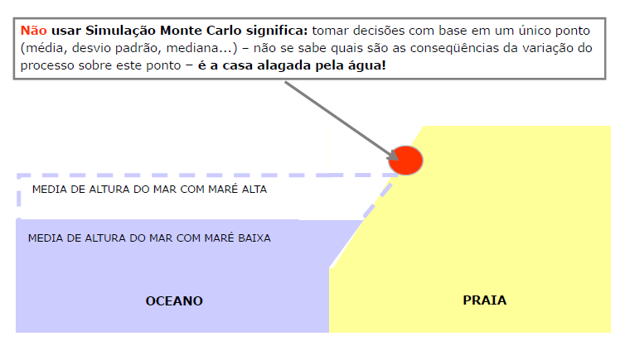
Ilustração

Slide 43
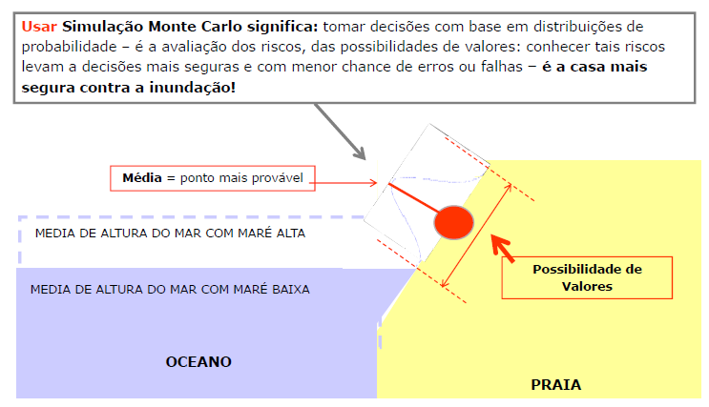
Ilustração

Slide 44
Exemplo - processo
Determine a probabilidade de um produto ser produzido em menos de 30 minutos.
Considere o processo simplificado sendo:
Etapa 1: aquisição de matéria prima
Premissas: modelo normal, com média de 5 minutos e desvio padrão de 1.
Etapa 2: inspeção e liberação de material
Premissas: modelo de distribuição triangular, com valor mínimo de 5 minutos, padrão de 10 e máximo de 15 minutos.
Etapa 3: montagem do produto
Premissas: modelo normal, com média de 10 minutos e desvio padrão de 2.
Etapa 1
Etapa 2
Etapa 3

Slide 45
Exemplo - campanha de vendas
Uma empresa que trabalha com vendas através de ligações telefônicas, quer saber quão rentável será comercializar o seu novo produto, sabendo que existem muitas incertezas associados com o tamanho do mercado, despesas e receitas.
A receita provém unicamente do número de vendas (S) multiplicado pelo lucro por venda (P) resultante de uma compra individual de um produto,
O lucro por venda leva em conta o preço de venda, o custo inicial para fabricar ou comprar do atacado e outras taxas de transações (cartões de crédito, transporte, etc.).

Slide 46
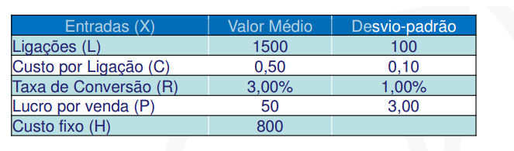
Exemplo - campanha de vendas
O número de vendas por mês é o número de ligações por mês (L) multiplicado pela taxa de conversão (R) (a percentagem de ligações que resultam em vendas).
As despesas são uma combinação de custos fixos (H) mais o custo total das ligações. Cada ligação custa um valor C.
Considere que as variáveis seguem uma distribuição normal cujos valores estão relacionados na tabela abaixo.
A diretoria necessita saber qual a probabilidade do lucro do lançamento desse produto ser menor do que R$2.000,00 e do lucro ser menor do que zero;
Lucro = L x R x P - (H + L x C)

Slide 47
Exercício de preenchimento do pedido
1. Entrada do pedido
2. Verificar crédito
3. Preencher pedido
4. Empacotar e enviar
10 min
14 min
10 min
6,5 min
Suposições
Passo 1. Média histórica é de 10 minutos (desvio padrão 1,5 min)
Passo 2. Não mais de 20 minutos e não menos de 12 minutos, e o mais frequente leva 14 minutos
Passo 3. Usualmente leva entre 8 e 10 minutos, mas em 1 de cada 10 vezes é requerido retrabalho o que faz que o passo leve entre 12 e 14 minutos
Passo 4. Não mais de 8 minutos mas não menos de 5 minutos. Todos os valores entre 5 e 8 têm a mesma probabilidade de ocorrer
Qual é a probabilidade de realizar este processo em menos que 45 minutos, dadas as suposições acima?
34

